Slide 1
Молодость –время выбора!
9. Наследники
Победы
9. Наследники
Победы
5. Зову в свою
профессию
1. Наши инициативы
здесь и сейчас
5. Зову в свою
профессию
1. Наши инициативы
здесь и сейчас
2. Молодежь –
за милосердие
Зову в свою профессию
2. Молодежь –
за милосердие
8. Управление
государством
8. Управление
государством
6. Молодежь –
за здоровый
образ жизни
6. Молодежь –
за здоровый
образ жизни
3. Что может
БРСМ?
3. Что может
БРСМ?
(преимущества национальной системы профессионального образования; встречи с выпускниками, добившимися успеха)
7. Молодежь
- за Союзное
государство
7. Молодежь
- за Союзное
государство
4. Путь к успеху
4. Путь к успеху
Январь, 2025 год

Slide 2
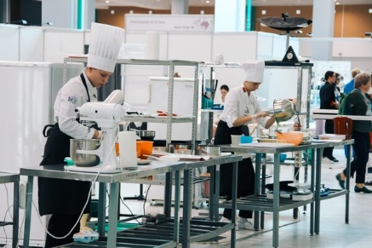
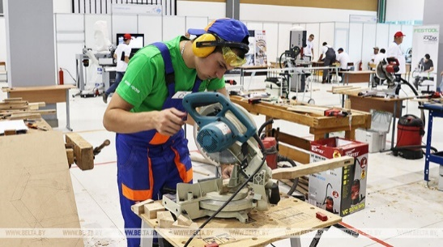
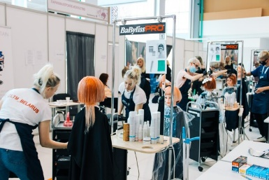
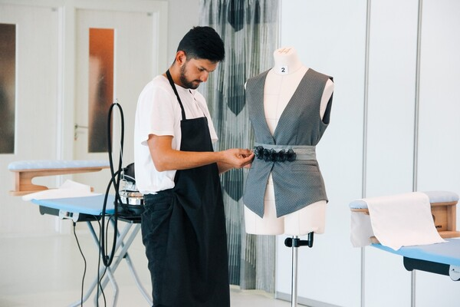
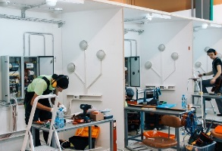
Характеристика системы ПТО и ССО
290 колледжей, реализующих программы ПТО и ССО
Центры компетенций учреждений среднего специального образования - 52
Численность центров компетенций по регионам республики: Брестская область -7, Витебская область -7, Гомельская область -6, Гродненская область -5, Минская область -7, г.Минск - 6, Могилевская область - 5, УО республиканского подчинения -9.
РЕСПУБЛИКАНСКИЙ ИНСТИТУТ ПРОФЕССИОНАЛЬНОГО ОБРАЗОВАНИЯ

Slide 3
Конкурсы профессионального мастерства
Март 2024 – команда Беларуси приняла участие в региональном этапе Всероссийского чемпионатного движения по профессиональному мастерству «Профессионалы» (г.Хабаровск, Российская Федерация). Белорусскую сборную представляли 2 конкурсанта в 2 компетенциях.
Март 2024 – участие в Чемпионате высоких технологий Новосибирской области. Белорусскую команду представляли 6 конкурсантов в 5 компетенциях, которые заняли 1 первое и 1 третье место.
Март 2024 – участие в межрегиональном этапе c международным участием чемпионата «KEDRWELD-2024» (г. Санкт-Петербург, Российская Федерация), участник занял 2 место.
Апрель 2024 – участие в Четвертом Чемпионате профессионального мастерства «Кубок Губернатора Санкт-Петербурга по робототехнике» (г. Санкт-Петербург, Российская Федерация). Белорусская команда участвовала в 3 компетенциях и заняла два третьих места.
Июнь 2024 – участие в IX Отраслевом чемпионате профессионального мастерства Госкорпорации Росатом» – AtomSkills 2024 (г.Екатеринбург, Российская Федерация) в компетенции «Электроника», 1 конкурсант в 1 компетенции.
Сентябрь 2024 – участие в Чемпионате высоких технологий (г. Великий Новгород, Российская Федерация) в 6 компетенциях, 12 участников.
Сентябрь 2024 – участие в Международном открытом чемпионате «BRICS+ Future Skills and Tech Challenge 2024» (г. Казань, Российская Федерация) в 6 компетенциях, 12 участников.
Сентябрь 2024 – дистанционное участие в IV международном конкурсе «Мастера Шелкового пути» среди учреждений профессионального образования, 9 учреждений образования, 27 конкурсантов, в 5 компетенциях.
Октябрь 2024 - участие в Международных открытых соревнованиях в рамках Национального чемпионата по профессиональному мастерству среди инвалидов и лиц с ограниченными возможностями здоровья «Абилимпикс» (г. Москва, Российская Федерация) по 7 компетенциям: «Фотограф», «Мастер пищевого арт-декора», «Флористика», «Швея», «Массаж», «Гончар», «Ремонт обуви». Команда завоевала 2 золотые и 3 бронзовые медали.
Ноябрь 2024 – участие в Финале Чемпионата по профессиональному мастерству «Профессионалы 2024» (г. Санкт-Петербург, Российская Федерация) в 16 компетенциях, 16 участников. Итоги: 1 золотая, 13 серебряных, 1 бронзовая медали.

Slide 4
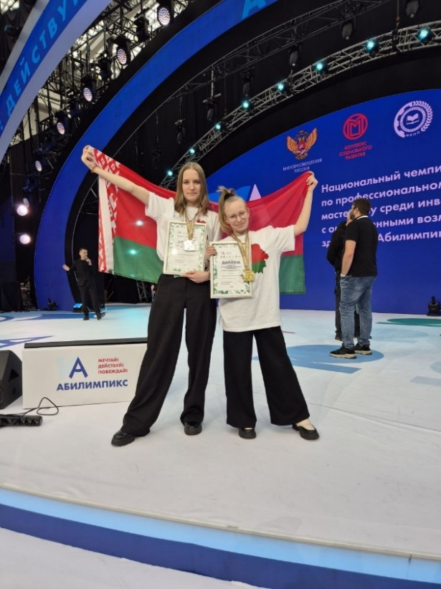
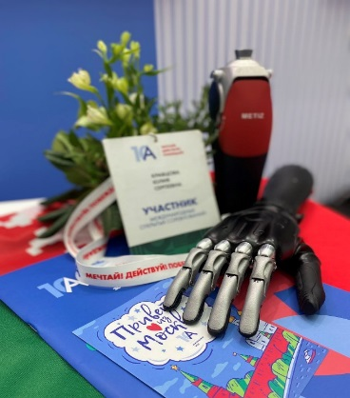
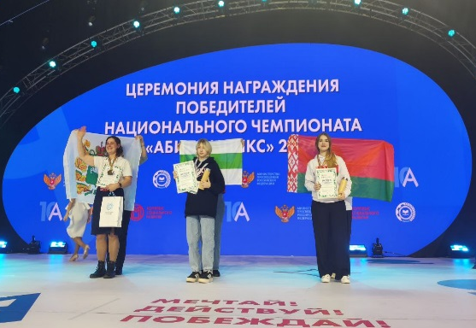
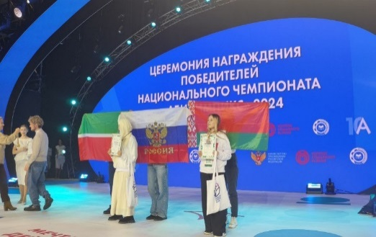
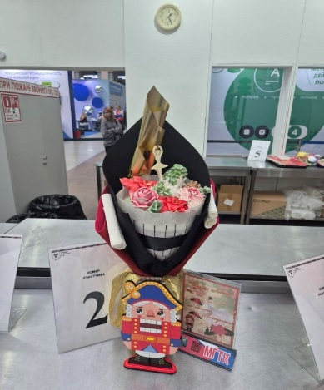
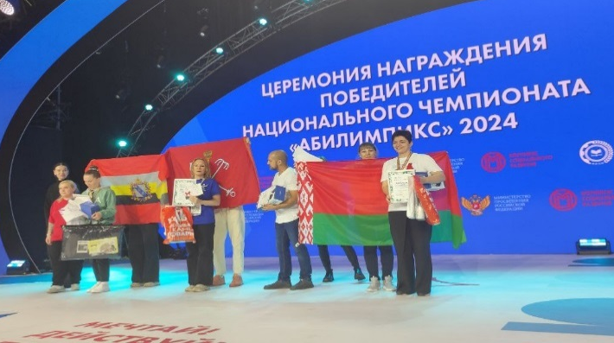
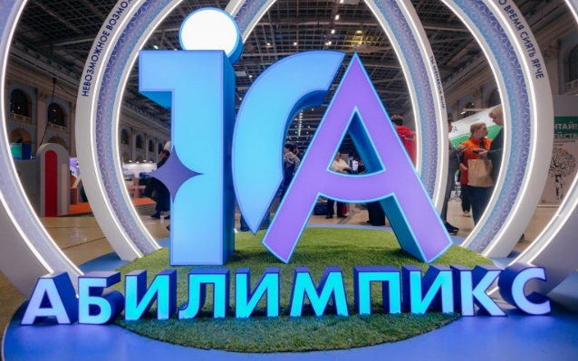
Участие в международных конкурсах в 2024 г.
Национальный чемпионат «Абилимпикс -2024» (Российская Федерация, Москва)
Бронзовыми призерами стали:
Масловская Надежда, учащаяся УО «Гродненский государственный колледж бытового обслуживания населениям» – компетенция «Швея»,
Ачаповская Екатерина, учащаяся УО «Минский государственный колледж ремесленничества и дизайна» – компетенция «Флористика»,
Золотые медали завоевали:
Кравцова Юлия, учащаяся УО «Могилевский государственный экономический промышленно-технологический колледж» – компетенция «Фотограф»,
Баранова Мария, учащаяся УО «Могилевский государственный технологический колледж» – компетенция «Мастер пищевого Арт-декора».
\
Харук Ольга, учащаяся УО «Гродненский государственный медицинский колледж» – компетенция «Массаж».

Slide 5
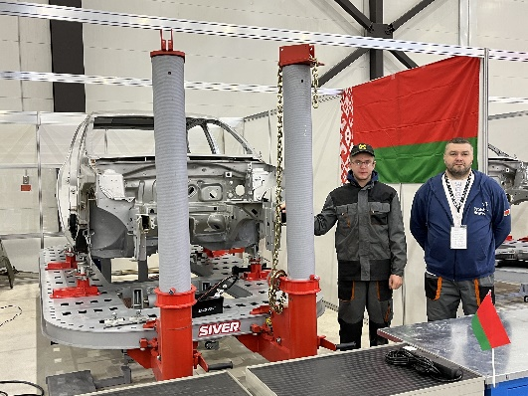
Конкурсное движение
2025 год (запланировано)
Чемпионат высоких технологий, г. Великий Новгород
Международный чемпионат Hi-Tech, г. Екатеринбург
Финал чемпионата Профессионалы, г. Санкт-Петербург
Региональный этап Всероссийского чемпионатного движения по профессиональному мастерству Хабаровского края, г. Хабаровск
Конкурс профессионального мастерства «Мастера Шелкового пути», г. Пекин
Отраслевые конкурсы профессионального мастерства
VI Республиканский конкурс профессионального мастерства PROFSKILLS
Приглашаем принять участие!

Slide 6
Давайте порассуждаем
Центры компетенций учреждений среднего специального образования
Что вы знаете о международных конкурсах профессионального мастерства? Каковы результаты выступлений белорусских участников на этих соревнованиях? Есть ли среди ваших знакомых те, кто в них участвовал?
В каких в республиканских и международных соревнований участвуют учащиеся учреждений профессионального образования?
Какие Центры компетенции для вас наиболее интересны? Почему?
Назовите основную задачу обучения в Центрах компетенций
Как влияет участие в конкурсах на профессиональное становление и личностное развитие учащихся ПТО
Преимуществами национальной системы профессионального образования
Почему, на ваш взгляд, предметом особой гордости Беларуси является система профессионально-технического и среднего специального образования?
Как выбор профессии влияет на формирование системы жизненных ценностей человека?
Назовите основные личностные навыки, качества, которые нужны для профессионального становления?
Что влияет на формирование имиджа профессионального образования в Республике Беларусь?
Как вы думаете, в чем состоит значимость образования для личности? Для общества?
Кого, с вашей точки зрения, можно назвать образованным человеком? Создайте портрет современного образованного человека.

Slide 7
Молодость –время выбора!
9. Наследники
Победы
1. Наши инициативы
здесь и сейчас
5. Зову в свою
профессию
АНОНС
(ФЕВРАЛЬ)
2. Молодежь –
за милосердие
8. Управление
государством
6. Молодежь –
за здоровый
образ жизни
3. Что может
БРСМ?
Молодежь – за здоровый образ жизни
7. Молодежь
- за Союзное
государство
4. Путь к успеху
(здоровый образ жизни; возможности для
оздоровления и занятий спортом; профилактика наркопотребления и других вредных привычек)

